Slide 1
Игра Дикий тир

Slide 2

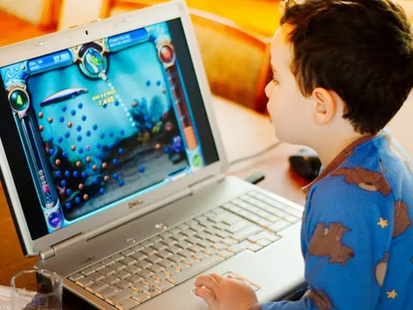
Идея и целевая аудитория
Появление идеи:
Игра была создана для моего младшего брата.
Целевая аудитория:
Игра направлена на дошкольников и обучающихся младших классов в целях развлечения.

Slide 3
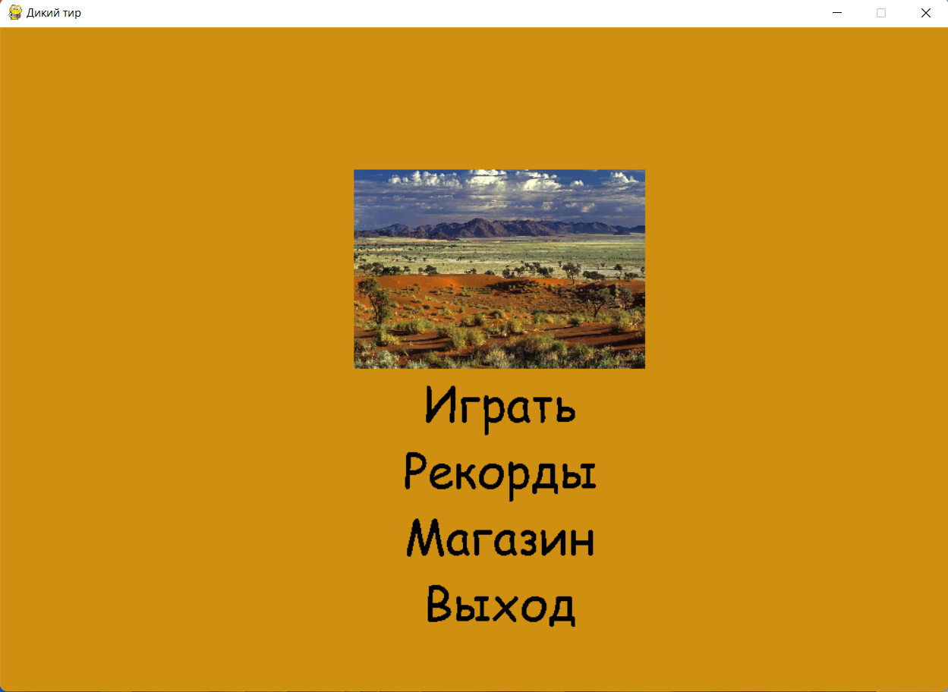
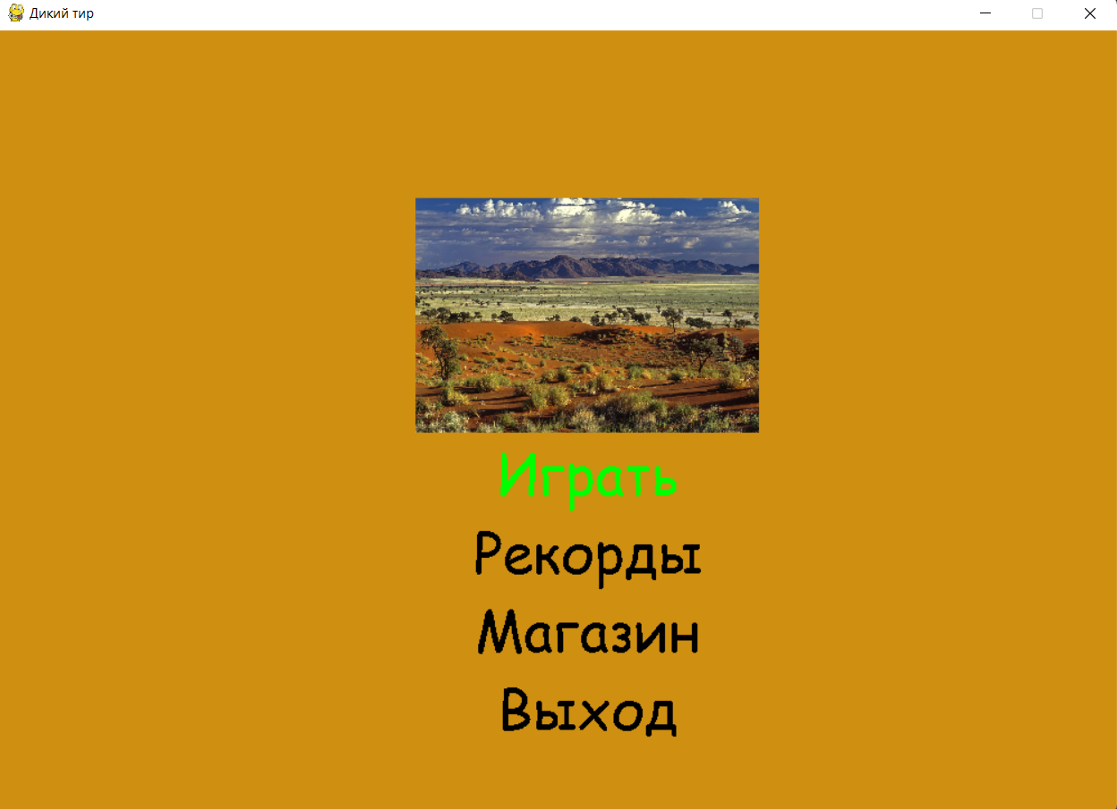
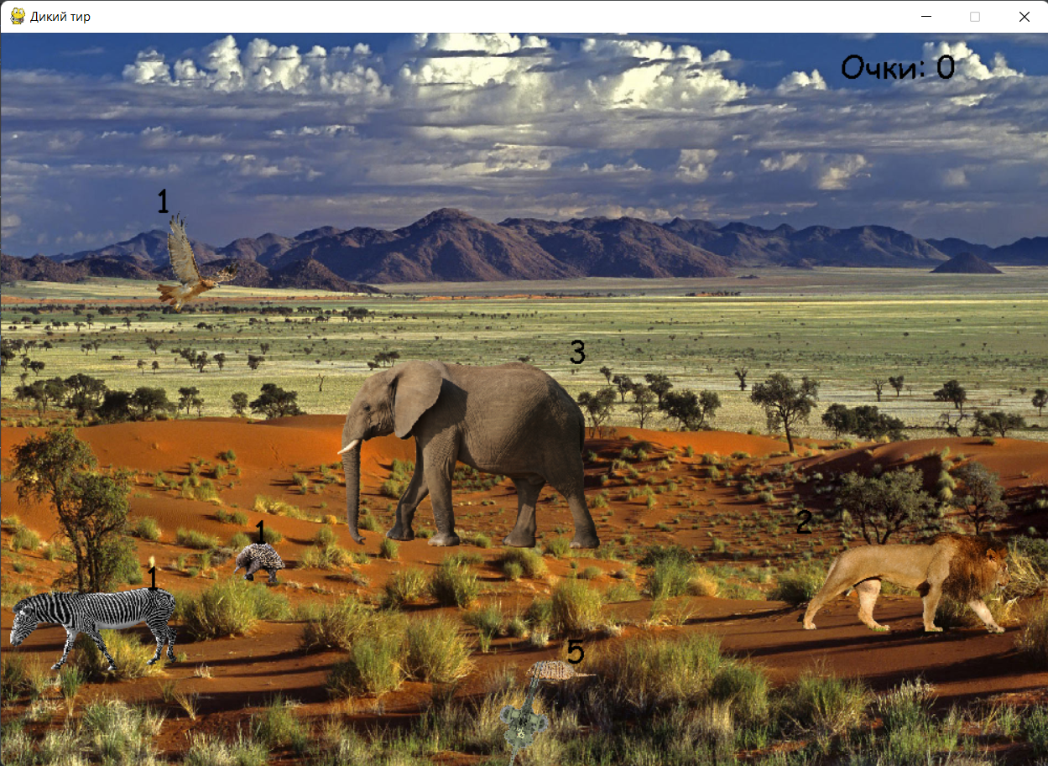
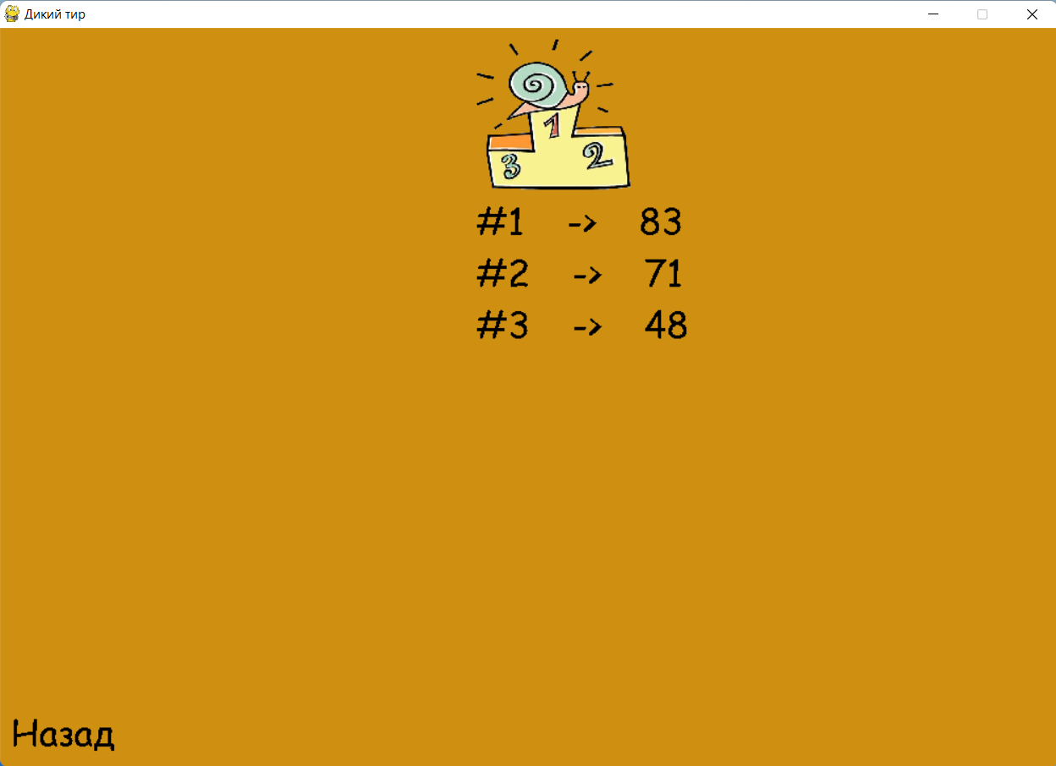
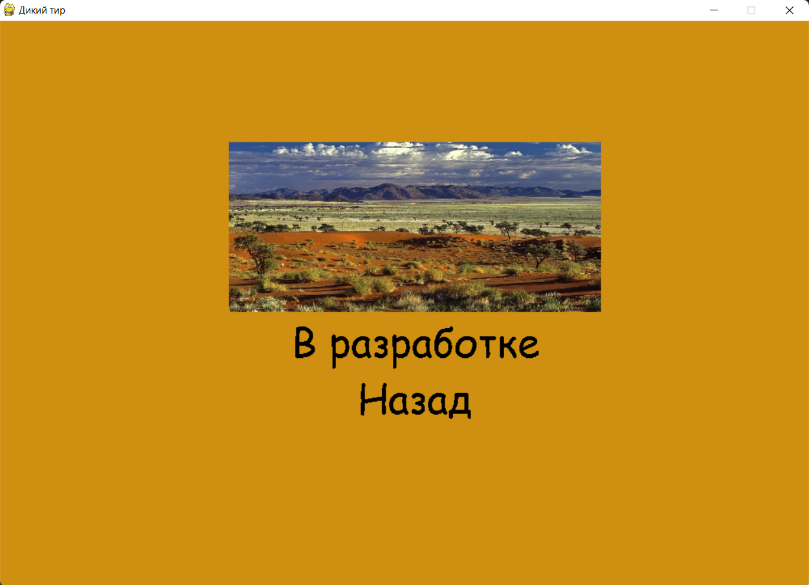
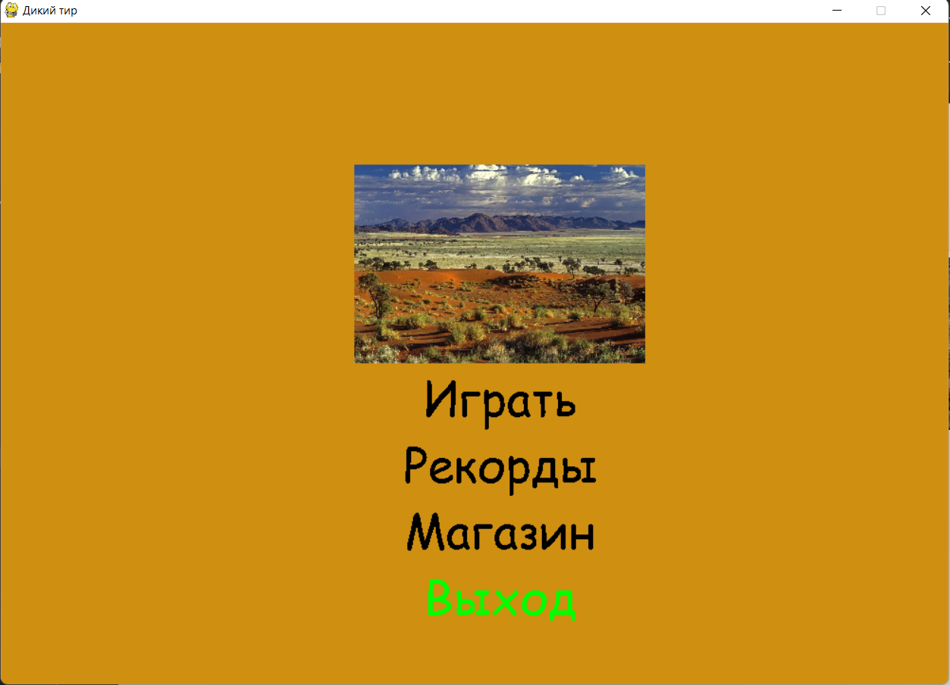
Приложение в действии
1. После запуска игры открывается окошко меню. Пользователь может выбрать из 4 вариантов
2. Если пользователь выбрал «Играть», открывается новое окошко с игрой.
3. Если пользователь выбрал что-то другое , открываются окна по аналогии.

Slide 4
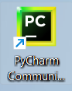


Технологии , использованные для создания игры
PyCharm
SQLite
Pygame

Slide 5

Демонстрация работы

